Slide 1
Tsöliaakia ja endokrinoloogiliste haiguste seostest
Mart Roosimaa
endokrinoloog
Põhja-Eesti Regionaalhaigla
Eesti Endokrinoloogia Selts
01.04.2017

Slide 2
Mis on endokrinoloogia?
Sisemedisiini eriala, mis tegeleb hormonaalsete häirete diagnoosimise ja raviga

Slide 3
Endokriinsüsteem
Mees
Naine
Käbikeha
Ajuripats -> kasvuhormoon jt
Kilpnääre -> kilpnäärmehormoon
Tüümus
Neerupealis -> kortisool
Kõhunääre -> insuliin
Munasari -> östrogeen
Munand -> testosteroon
Avalik omand, https://commons.wikimedia.org/w/index.php?curid=266176

Slide 4
Kuidas tekib autoimmuunsus
Geneetiline eelsoodumus
Negatiivne ja positiivne valik tüümuses
Molekulaarne mimikri
Võib väljenduda autoimmuunsetes haigustes
80+ erinevat haigust
5% rahvastikust
2 – 3 korda sagedasemad naistel

Slide 5
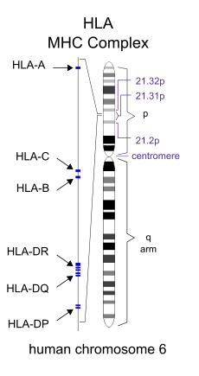
Peamine koesobivuskompleks(MHC)
A
HLA-haplotüübid
MHC I
Kõik rakud →
CD8+ = CTL
1) DRB1*03-DQA1*0501-DQB1*0201
C
X 2
B
HLA-genotüübid
DRA
DRB1-5
DQA1
DQB1
DPA1
DPB1
MHC II
APC →
CD4+ = T-helper
1) DRB1*03-DQA1*0501-DQB1*0201
2) DRB1*04-DQA1*0301-DQB1*0302
APC – antigeene presenteerivad rakud
http://hla.alleles.org/nomenclature/naming.html

Slide 6
Sagedasemad autoimmuunsed haigused
Hinnanguline tsöliaakia esinemissagedus:
Addisoni tõbi, 1. tüüpi diabeet 5-10%
Hüpotüreoos 5%
Reumatoidartriit
Hashimoto türeoidiit 10%
Tsöliaakia 2%
Idiopaatiline trombotsütopeeniline purpura
Gravesi tõbi 1%
1. tüüpi diabeet 1%
Vitiliigo
Reuma
Pernitsioosne aneemia
Areaalalopeetsia
Hinnanguline esinemissagedus tsöliaakia korral:
Addisoni tõbi <1% (?)
Hüpotüreoos 8%
1. tüüpi diabeet 5-10%
Hüpotüreoos 5-10%
Hashimoto türeoidiit 10-15%
…
Addisoni tõbi 0,01%
Mayter ja Cook 2012

Slide 7
Diabeedi klassifikatsioon
1. Tüüpi diabeet – 5-10%
2. Tüüpi diabeet – 90-95%
Rasedusdiabeet
Põhjustatud β-rakkude hävimisest, mis viib absoluutsele insuliini defitsiidile
Muud <5-10%
Varieeruv – relatiivsest insuliini defitsiidist sekretsioonidefektini
Monogeensed põhjused
Ravimitest/kemikaalidest indutseeritud
Pankreatogeenne
Endokrinopaatiad
Diabeet on kroonilise hüperglükeemiaga kulgev seisund, mis tuleneb insuliini eritumise või toime häirumisest
Standards of Medical Care in Diabetes 2017, American Diabetes Association

Slide 8
1. Tüüpi diabeet
Etioloogia ebaselge
Geneetiline eelsoodumus
Keskkonnafaktorid
Patogenees
Autoimmuunne haigus
Langerhansi saarte infiltratsioon immuunsüsteemi rakkude poolt (dendriitrakud, makrofaagid, T-lümfotsüüdid – CD4 ja CD8)
Pankrease insuliini tootvate β-rakkude hävimine

Slide 9
1. tüüpi diabeedi loomulik kulg
Geneetiline eelsoodumus
Algatav sündmus ja autoimmuunsuse tekkimine
Insuliini erituvate kõhunäärmerakkude hävimine
Diabeedi avaldumine
Eisenbarth, 1986

Slide 10
Kellel ja kuidas avaldub?
Senini peetud peamiselt lastel avalduvaks haiguseks
Äge haigestumine
Tihti eelnev külmetushaigus
Rohke joomine
Rohke urineerimine
Kehakaalu alanemine

Slide 11
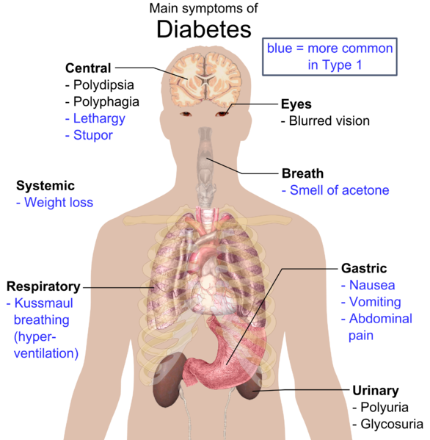
Hüperglükeemia
Wikipedia
Diabeet
Ravimid (glükokortikoidid)
Stress
Raske haigus

Slide 12
Ketoatsidoos
Lipolüüs
Veresuhkru suurenemine
↑ Glükagoon
Polüuuria
Insuliin
Ketogenees
Glükoneogenees
Dehüdratatsioon
Atsidoos
Proteolüüs
Robbins and Cotran Pathologic Basis of Disease, 2005 (modifitseeritud)

Slide 13
1. tüüpi diabeet kui surmahaigus
Elu pikendav ravi
Süsivesikute piiramine
Elupäästev ravi
Insuliin 1921
Nobeli preemia 1923
Leonard Thompson (1908 – 1935)
Jaanuar 1922 esimene insuliinisüst
Suri 27-aastasena kopsupõletikku
http://dhrcindia.com/diabetes_e_2.html

Slide 14
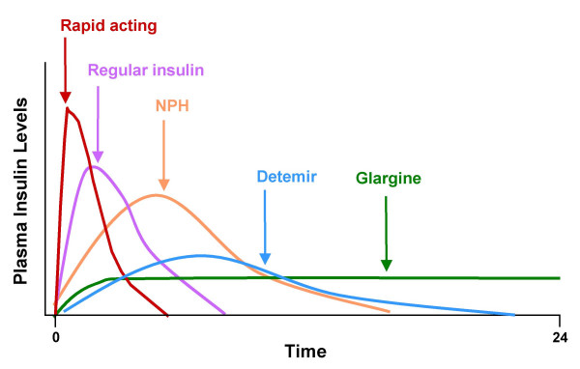
1. tüüpi diabeedi ravi täna ja tulevikus
1. tüüpi diabeedi ravi on insuliin
Tänapäeval kasutatakse analooginsuliine – st insuliini omadusi on muudetud insuliini struktuuri muutmise teel
Tulevikus – kõhunääret matkivad seadmed, kõhunäärme kasvatamine ja siirdamine

Slide 15
Diabeedi tüsistused
Ägedad
Kroonilised
Ketoatsidoos
Hüpoglükeemia
Mikrovaskulaarsed
Neuropaatia
Retinopaatia
Nefropaatia
Makrovaskulaarsed (ateroskleroos)
Südamelihase infarkt
Ajuinsult
Perifeersete veresoonte haigused
Diabeetiline jalg
Notes:
Kroonilisi tüsistusi ei käsitle

Slide 16
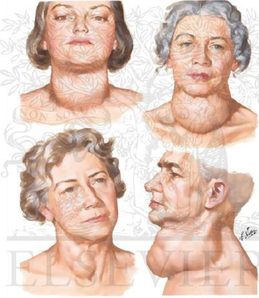
Autoimmuunsed kilpnäärmehaigused
Kilpnäärme alatalitlus ehk hüpotüreoos
Hashimoto türeoidiit
Autoimmuunne türeoidiit
krooniline türeoidiit
Kilpnäärme ületalitlus ehk hüpertüreoos
Gravesi tõbi
difuusne toksiline struuma

Slide 17
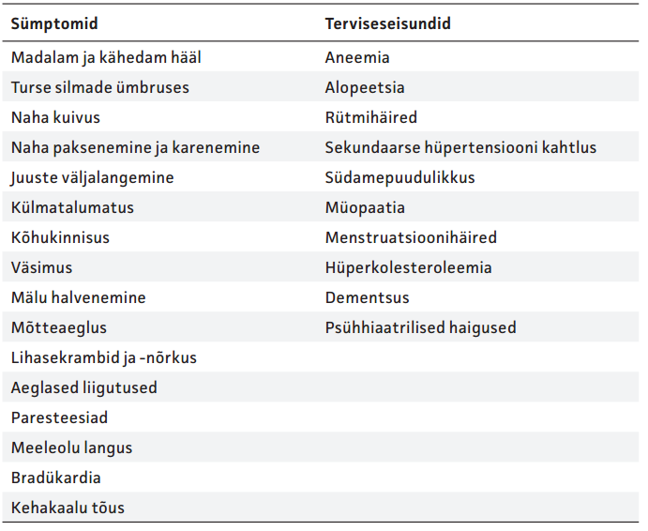
Hüpotüreoosi sümptomid
Üksikud sümptomid mittespetsiifilised
Spetsiifilisus suurem enamate sümptomite esinemisel
Roosimaa jt., 2015

Slide 18
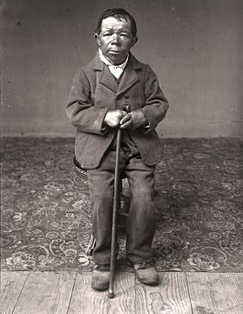
Diagnoosimine
kilpnääret stimuleeriva hormooni määramine
Ravi
Asendusravi kilpnäärmehormooniga (L-thyroxin)
Tagajärjed
kretiin
By Eugène Trutat - This photograph is part of the Fonds Eugène Trutat, preserved by the muséum de Toulouse.It was provided to Wikimedia Commons as part of a cooperation project with Wikimédia France., Public Domain, https://commons.wikimedia.org/w/index.php?curid=44510996

Slide 19
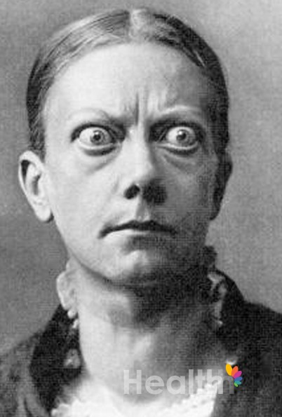
Hüpertüreoos
Sümptomaatika
Vastupidine hüpotüreoosile
Diagnoosimine
kilpnääret stimuleeriva hormooni määramine
Ravi
Tablettravi kilpnäärmehormooni tootmise takistamiseks
Radioaktiivne jood
Kirurgiline
Ravi tulemuseks võib olla kilpnäärme alatalitlus
Tagajärjed

Slide 20
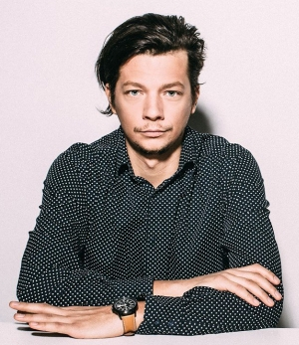
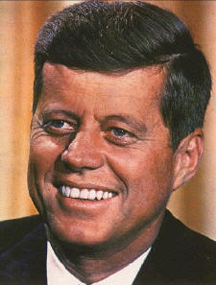
Addisoni tõbi ehk primaarne neerupealiste puudulikkus
Stig Rästa
Haruldane haigus
Enamasti autoimmuunne
Neerupealised osalevad stressireaktsioonis ja vererõhu regulatsioonis
Tugev nõrkus, väsimus, kehakaalu alanemine, iiveldus, oksendamine, madal vererõhk, elektrolüütide häired, tume nahk
Ravi hormoonide asendamisega
John F Kennedy

Slide 21
Kokkuvõte
Tsöliaakiaga seostuvad kõige rohkem kilpnäärme, kõhunäärme või neerupealiste autoimmuunne kahjustus
Kilpnäärme alatalitlus
Kilpnäärme ületalitlus
1. tüüpi diabeet
Addisoni tõbi

